Slide 1
자연어 처리: 트랜스포머
Transformer (Attention Is All You Need)
PPT출처 : 유튜버 동빈나 [딥러닝 기계 번역] Transformer: Attention Is All You Need (꼼꼼한 딥러닝 논문 리뷰와 코드 실습)
https://www.youtube.com/watch?v=AA621UofTUA&list=PLRx0vPvlEmdADpce8aoBhNnDaaHQN1Typ&index=6

Slide 2
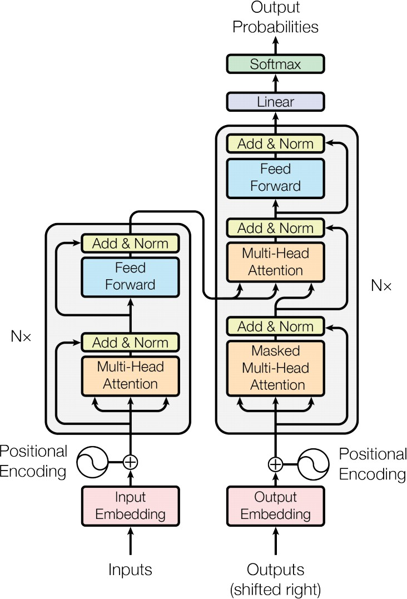
Introducing Attention is all you need
Attention is all you need란?
2017년 Google Brain, Google Research 등의 연구기관에서
발표한 논문으로 기존 seq2seq의 주요 구조인 인코더, 디코더를
포함하나, RNN의 순환신경망을 사용하지 않고, Attention만으로
입력데이터에서 중요 정보를 찾아내는 최초의 Transformer 모델.
* Attention : 하나의 시퀀스 내 서로 다른 위치들 간의 관계를 학습하여
해당 시퀀스의 표현을 계산(전체 문장 의미 벡터화)하는 메커니즘
* Transformer : 어텐션 메커니즘만을 사용하여 입력과 출력 사이의 전역적인
의존 관계를 학습하는 모델
[최대한 쉽게 설명한 논문리뷰] Attention Is All You Need(Transformer 논문)
Notes:
시퀀스 : 연속된 데이터의 나열 ex) 나는 학교에 간다.
하나의 시퀀스 내 서로 다른 위치들 간의 관계의 의미 : 문장 전체를 하나의 벡터로 압축된 효현으로 바꾸는 과정 ex) I am going to school -> 벡터화 -> [0.23, 0.87, -0.11…]

Slide 3



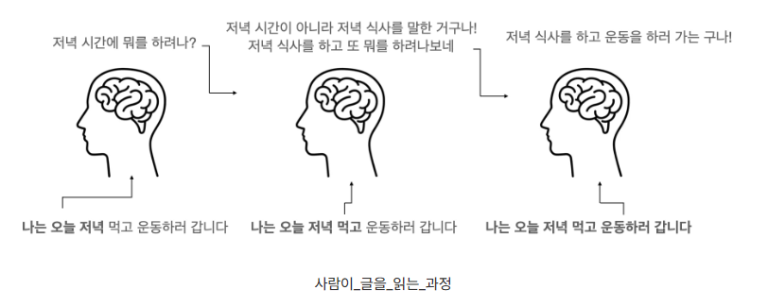
딥러닝 기반의 기계 번역 발전 과정
We are here!!!
RNN 기반 메커니즘
RNN (1986)
LSTM (1997)
Seq2Seq (NIPS 2014)
Attention (ICLR 2015)
Transformer (NIPS 2017)
GPT-1 (2018)
BERT (NAACL 2019)
GPT-3 (2020)
고정된 크기의
context vector 사용
입력 시퀀스 전체에서 정보를 추출하는 방향으로 발전
Transformer는 GPT, BERT 등의 LLM 분야에서 활용되며,
Image 분야에서는 Vit, Dall-E 등에도 영향을 미침.
RNN이 문장을 이해하는 방법은 사람과 어떻게 다를까?

Slide 4
기존 Seq2Seq 모델들의 한계점
context vector 𝑣에 소스 문장의 정보를 압축
병목(bottleneck)이 발생하여 성능 하락의 원인이 됨.
𝑦 : good
𝑦 : evening
𝑦 : <eos>
1
2
3
FC
FC
FC
ℎ₁
ℎ₂
ℎ₃
ℎ₄
𝑠₁
𝑠₂
𝑠₃
𝑣
ℎ₀
RNN
RNN
RNN
RNN
RNN
RNN
RNN
임베딩
임베딩
임베딩
임베딩
고정된 크기
context vector
임베딩
임베딩
임베딩
<sos>
guten
abend
<eos>
<sos>
good
evening
독일어
영어
Sequence to Sequence Learning with Neural Networks (NIPS 2014) / GPT 해석
Notes:
이 그림은 왼쪽에 있는 독일어 문장 즉 각각의 단어들로 구성된 하나의 시퀀스 가 들어왔을 때 하나의 고정된 크기의 컨텍스트 벡터로 바꾼 뒤 영어로 된 출력 문장을 만들어내는 그림.
각각의 독일어는 h0(tanh(W_hx * x1 + … +W_hh * h0 + b), h1, … , h4의 히든 스테이트라고 불리는 은닉층에서 벡터화를 거침. H4에 와서 여태까지의 단어가 모여 요약된 컨텍스트 벡터가 완성되며,
해당 정보는 문장의 요약정보로 이를 이용해 영어 단어 벡터와 맞는 문장을 생성하게 됨. 이 때 context 벡터는 목적에 따라 256 ~ 1024차원 사이에서 설정되며, 앞서 본 문장의 길이와
상관없이 차원 크기는 고정되어 있음.(쉽게 말해 요약노트) 그러나 단어의 길이가 길어질 수록 벡터의 크기가 줄어들어 단어 간의 문맥 파악(병목 현상)이 어려워지는 현상이 존재.
이에 대한 해결책으로 20~40단어를 끊어서 번역하는 RNN 문장 분할 방식이 나왔으나, 문장 중간에서 끊기게 되어 문맥이 어색하거나, 중복 번역이 되는 경우도 있음.

Slide 5
Seq2Seq
[ 문제 상황 ]
하나의 문맥 벡터가 소스 문장의 모든 정보를 가지고 있어야 하므로 단어가 길어질 수록 번역 품질이 저하됨.
[ 해결 방안 ]
그렇다면 입력 문장에서 각각의 단어 전부를 컨텍스트 벡터로 받으면 어떨까?
컴퓨팅 자원이 더 필요하게 되지만 번역 품질은 증가하는게 아닐까?
Neural Machine Translation by Jointly Learning to Align and Translate (ICLR 2015)
Notes:
* 같은 단어라고 하더라도 문맥별로 다른 컨텍스트 벡터를 가지므로 한 단어에 여러 컨텍스트 벡터를 가질 수도 있다.

Slide 6
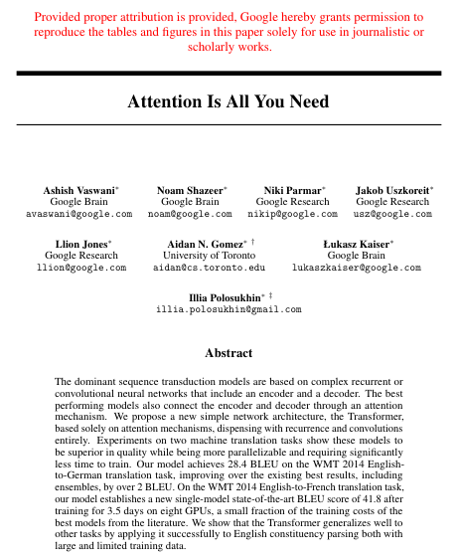
Attention is all you need : 초록
기존 시퀀스 변환 모델은 주로 RNN이나 CNN 기반의 인코더-디코더 구조를 사용하며, 여기에 어텐션을 더한 모델은 최고의 성능을 보임.
이에 따라 Transformer 모델을 제안하며, 이는 어텐션만으로도 동작하고, RNN이나 CNN 없이도 높은 번역 품질과 빠른 학습, 뛰어난 병렬 처리 성능을 보임.
WMT 2014 영어-독일어 번역에서 28.4 BLEU를 기록하며 기존 최고 성능보다 2점 이상 향상되었고,…(대충 본인들 잘났다는 내용😊)
학습 시간은 8개의 GPU로 3.5일, 학습비용도 적어
Transformer는 구성 구문 분석과 같은 다른 NLP 작업에도 잘 *일반화되며, 데이터 크기와 상관없이 안정적인 성능을 보임.
/ 딥 러닝에서의 일반화(Generalization)와 최적화(Optimization)
Notes:
용어집 :
초록 : 논문의 배경, 목적, 방법론, 결과, 결론을 다룸.
NLP(Natural Language Processing)
일반화 : 학습된 모델이 다른 새로운 데이터에 관해서도 잘 작동하도록 하는 것
전체 내용 :
기존의 시퀀스 변환(sequence transduction) 모델들은 복잡한 순환 신경망(RNN) 또는 합성곱 신경망(CNN)을 기반으로 하며, 일반적으로 인코더와 디코더 구조를 포함하고 있습니다. 최고의 성능을 보이는 모델들은 인코더와 디코더를 연결하는 데 어텐션 메커니즘을 추가로 사용합니다.우리는 어텐션 메커니즘만을 기반으로 한 새로운 간단한 네트워크 아키텍처인 Transformer를 제안합니다. 이 아키텍처는 순환 구조나 합성곱 구조를 전혀 사용하지 않습니다.두 개의 기계 번역 작업에 대한 실험 결과, Transformer는 품질 면에서 우수할 뿐만 아니라 병렬 처리가 용이하고 학습 시간도 크게 단축된다는 것을 보여줍니다.우리 모델은 WMT 2014 영어-독일어 번역 작업에서 28.4 BLEU 점수를 기록하여, 기존 최고 성능(앙상블 포함)보다 2점 이상 개선된 결과를 보였습니다. 또한, WMT 2014 영어-프랑스어 번역 작업에서는 단일 모델 기준 최고 BLEU 점수인 41.8을 달성하였으며, 이는 8개의 GPU로 3.5일간 학습한 결과로, 기존 최고 성능 모델들에 비해 학습 비용이 매우 적습니다.또한 우리는 Transformer가 영어 구성 구문 분석(English constituency parsing)과 같은 다른 작업에도 잘 일반화된다는 것을 보여주었습니다. 이는 대규모 및 소규모 학습 데이터 모두에서 성공적으로 적용되었습니다.
추가 내용 :
사실 이 밑에 내용이 더 있긴 한데 누가 어떤 역할을 맡았냐임.
Jakob은 RNN을 자기-어텐션(Self-Attention)으로 대체하자는 아이디어를 제안했으며, 이 아이디어를 실험적으로 평가하기 위한 작업을 시작했습니다. (어텐션 제안)
Ashish는 Illia와 함께 최초의 Transformer 모델을 설계하고 구현했으며, 이 연구의 모든 측면에 핵심적으로 참여했습니다. (트랜스포머 모델 설계)
Noam은 스케일된 점곱 어텐션(scaled dot-product attention), 멀티헤드 어텐션(multi-head attention), **파라미터가 없는 위치 표현(parameter-free position representation)**을 제안했고, 이 연구의 거의 모든 세부사항에 깊이 관여한 또 다른 인물이 되었습니다. (POS 제안)
Niki는 원래의 코드베이스와 tensor2tensor 프레임워크에서 수많은 모델 변형을 설계, 구현, 튜닝, 평가했습니다.
(모델 실험 및 테스트)
Llion도 새로운 모델 변형을 실험했으며, 초기 코드베이스를 책임졌고 효율적인 추론 및 시각화 작업을 수행했습니다.
(추론 및 데이터 시각화)
Lukasz와 Aidan은 tensor2tensor의 다양한 구성 요소를 설계하고 구현하느라 수많은 날을 보내며, 이전 코드베이스를 대체하고 결과를 크게 향상시키며 연구 속도를 비약적으로 높이는 데 기여했습니다. (기타)

Slide 7
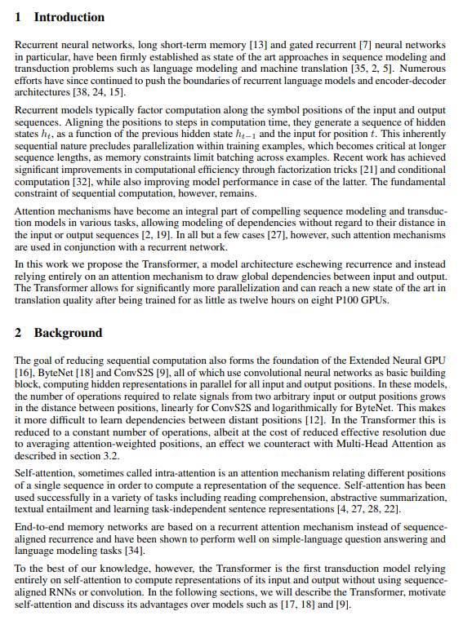
Attention is all you need : 서론
기존의 RNN, LSTM, GRU 모델은 언어 모델링과 기계 번역 등에서 최고 성능을 보여왔으나, 순차적인 계산 구조는 병렬화가 어렵고, 학습 효율이 떨어지는 한계가 있음. 일부 연구에서는 속도와 성능을 개선했지만, 근본적인 문제는 해결되지 않음. (-> 기존 모델 한계)
대부분의 어텐션 메커니즘은 순환 신경망(RNN)과 함께 사용되어 왔음.(-> 기존 모델 현황)
그러나 Transformer 모델은 입력과 출력 사이의 전역적인 의존 관계를 포착하기 위해 어텐션 메커니즘만 사용하고, RNN 순환 구조 모델을 완전히 배제함. (-> 독창적인 모델)
Transformer는 병렬화가 용이하며, 8개의 P100 GPU로 12시간 학습하여 번역 품질에서 최신 기술 수준(state of the art)을 달성할 수 있었음. (-> 내가 최고다 😎)
/ ChatGPT 답변
Notes:
용어집 :
서론 : 독자가 이 연구를 읽게 하기 위한 설계
전체 내용 :
순환 신경망(Recurrent Neural Networks, RNN), 장단기 기억(Long Short-Term Memory, LSTM) [13], 그리고 게이트 순환 신경망(Gated Recurrent Neural Networks, GRU) [7]은 특히 언어 모델링과 기계 번역 [35, 2, 5]과 같은 시퀀스 모델링 및 변환(sequence modeling and transduction) 문제에서 **최고 성능(state of the art)**의 접근 방식으로 확립되어 왔습니다.
이후 수많은 연구들이 순환 기반 언어 모델과 인코더-디코더 아키텍처의 성능을 끌어올리기 위해 지속적으로 시도되었습니다 [38, 24, 15].
RNN 기반 모델들은 일반적으로 입력 및 출력 시퀀스의 각 기호 위치에 따라 계산을 분할합니다. 즉, 각 위치를 시간상의 계산 단계에 정렬시키며, 이전 숨겨진 상태 ht−1h_{t-1}ht−1​와 현재 입력을 바탕으로 현재의 숨겨진 상태 hth_tht​를 생성합니다.
이러한 본질적으로 순차적인 특성 때문에, 하나의 학습 예제 내에서 병렬 처리가 불가능하며, 시퀀스 길이가 길어질수록 이 문제는 심각해집니다. 왜냐하면 메모리 제약 때문에 여러 예제를 동시에 학습하는 데에도 한계가 생기기 때문입니다.
최근 연구들은 연산 분해(factorization trick) [21]나 조건부 계산(conditional computation) [32] 등을 통해 계산 효율성을 크게 향상시켰고, 특히 후자의 경우에는 모델 성능 향상도 이뤘습니다.
그러나 순차적인 계산이라는 근본적인 제약은 여전히 해결되지 않은 상태로 남아 있습니다.
어텐션 메커니즘은 다양한 작업에서 뛰어난 시퀀스 모델링 및 변환(sequence modeling and transduction) 모델의 핵심 요소로 자리 잡았습니다. 이 메커니즘은 입력 또는 출력 시퀀스에서의 거리와 무관하게 의존 관계를 모델링할 수 있도록 해줍니다 [2, 19].
그러나 일부 예외적인 경우[27]를 제외하면, 대부분의 어텐션 메커니즘은 **순환 신경망(RNN)**과 함께 사용되어 왔습니다.
이 연구에서는 우리는 Transformer라는 모델 아키텍처를 제안합니다. 이 모델은 순환 구조를 완전히 배제하고, 대신 입력과 출력 사이의 전역적인 의존 관계를 포착하기 위해 어텐션 메커니즘만을 사용합니다.
Transformer는 병렬화가 훨씬 용이하며, **8개의 P100 GPU로 단 12시간 학습만으로도 번역 품질에서 새로운 최고 수준(state of the art)**을 달성할 수 있습니다.

Slide 8
Attention is all you need : 연구 배경
CNN 기반 모델들(ByteNet, ConvS2S 등)은 순차적 계산을 줄이고 병렬 처리를 가능하게 했지만, 멀리 떨어진 위치 간 의존성 학습에는 연산 비용이 증가하는 문제가 있음.
반면, Transformer는 *연산량을 상수로 줄여 효율적이며, *해상도 저하 문제는 Multi-Head Attention으로 보완.
Self-attention 메커니즘은, 하나의 시퀀스 안에서 서로 다른 위치들 간의 관계를 파악하여 전체 시퀀스의 표현을 계산하는 방식
*End-to-End 메모리 네트워크는 순환 어텐션 기반으로 좋은 성능을 보였으나, Transformer는 RNN이나 CNN 없이 오직 자기-어텐션만으로 입력과 출력을 처리한 최초의 모델 (-> 내가 최초다 😎)
/ ChatGPT 답변
Notes:
용어집 :
연구 배경 : 선행 연구, 알고리즘, 개념 설명
언어모델링 : 주어진 텍스트 시퀀스에서 다음에 올 단어 또는 단어의 확률 분포를 예측하는 작업
Transformer는 연산량을 상수로 줄여 효율적 : 다른 단어와 연결되는 데 필요한 연산 횟수가 고정(=상수)
해상도 저하 문제는 Multi-Head Attention으로 보완 : 어텐션 하나에 정보가 집중되면 문맥이 흐려지기에(해상도 저하) 멀티 헤드 어텐션을 통해 보완함(d_model = 512고 multi-head_attention=8이면
각 어텐션의 차원은 64)
End-to-End 메모리 네트워크 : Transformer의 전신모델, RNN구조는 아니나 어텐션을 순환 참조 한다는 면에서 RNN 영향에서 벗어나지 못한 것으로 논문 저자가 언급
요약 삭제 내용 :
ConvS2S는 거리만큼 선형 증가. (ex : 3칸 떨어진 단어의 경우 연산 3번)
ByteNet은 로그(O(logn) 수준 증가.
전체 내용 :
순차적 계산을 줄이려는 목표는 Extended Neural GPU [16], ByteNet [18], ConvS2S [9] 모델들의 기반이 되기도 했습니다. 이들 모델은 **합성곱 신경망(CNN)**을 기본 구성 요소로 사용하며, 입력 및 출력의 모든 위치에 대해 **은닉 표현(hidden representations)**을 병렬로 계산합니다.
하지만 이러한 모델에서는 임의의 두 입력 또는 출력 위치 간의 신호를 연결하기 위해 필요한 연산 수가
ConvS2S의 경우 위치 간 거리만큼 선형적으로 증가하고,
ByteNet의 경우 **로그(logarithmic)**적으로 증가합니다.
이로 인해 서로 멀리 떨어진 위치 간의 의존 관계를 학습하는 것이 더 어려워집니다 [12].
반면, Transformer에서는 이 연산 수가 상수로 줄어듭니다. 다만, 어텐션 가중치로 평균을 내는 방식 때문에 해상도가 낮아지는 단점이 있으며, 이를 보완하기 위해 3.2절에서 설명할 Multi-Head Attention을 사용합니다.
Self-attention(자기 어텐션), 또는 **Intra-attention(내부 어텐션)**이라고도 불리는 메커니즘은, 하나의 시퀀스 안에서 서로 다른 위치들 간의 관계를 파악하여 전체 시퀀스의 표현을 계산하는 방식입니다.
이 메커니즘은 다음과 같은 다양한 작업에서 성공적으로 사용되어 왔습니다:
독해(Reading Comprehension)
추상적 요약(Abstractive Summarization)
텍스트 함의(Textual Entailment)
과제에 독립적인 문장 표현 학습(Task-independent Sentence Representations) [4, 27, 28, 22]
End-to-End 메모리 네트워크는 시퀀스 정렬 기반의 순환 구조 대신 순환 어텐션 메커니즘을 기반으로 하며, 단순한 언어 질문 응답(Simple-language QA) 및 언어 모델링(Language Modeling) 과제에서 우수한 성능을 보인 바 있습니다 [34].
그러나 우리가 아는 한, Transformer는 시퀀스 정렬 기반 RNN이나 CNN 없이 오직 자기-어텐션만으로 입력과 출력의 표현을 계산한 최초의 변환(transduction) 모델입니다.
이후 섹션에서는 Transformer의 구조를 설명하고, 자기-어텐션을 사용하는 이유와 기존 모델들([17], [18], [9]) 대비 Transformer의 장점을 다룰 것입니다.

Slide 9
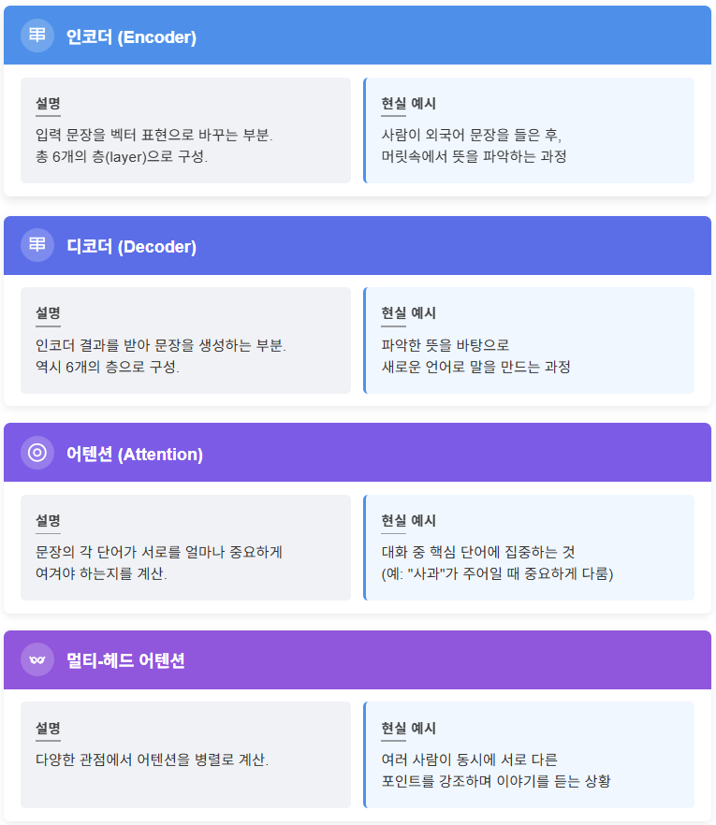
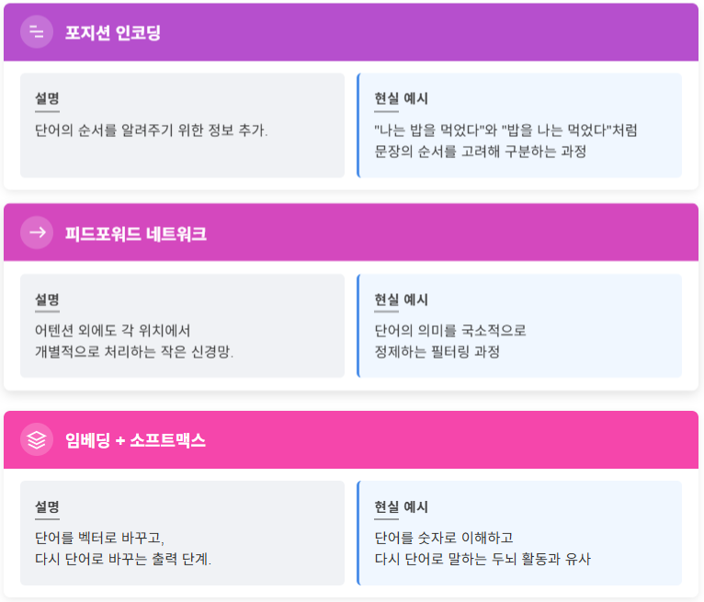
Attention is all you need : 모델구조 키워드
구성 요소 | 설명 | 현실 예시
인코더 (Encoder) | 입력 문장을 벡터 표현으로 바꾸는 부분. 총 6개의 층(layer)으로 구성. | 사람이 외국어 문장을 들은 후, 머릿속에서 뜻을 파악하는 과정
디코더 (Decoder) | 인코더 결과를 받아 문장을 생성하는 부분. 역시 6개의 층으로 구성. | 파악한 뜻을 바탕으로 새로운 언어로 말을 만드는 과정
어텐션 (Attention) | 문장의 각 단어가 서로를 얼마나 중요하게 여겨야 하는지를 계산. | 대화 중 핵심 단어에 집중하는 것 (예: "사과"가 주어일 때 중요하게 다룸)
멀티-헤드 어텐션 | 다양한 관점에서 어텐션을 병렬로 계산. | 여러 사람이 동시에 서로 다른 포인트를 강조하며 이야기를 듣는 상황
포지션 인코딩 | 단어의 순서를 알려주기 위한 정보 추가. | 문장의 순서를 고려해 "나는 밥을 먹었다"와 "밥을 나는 먹었다"를 구분
피드포워드 네트워크 | 어텐션 외에도 각 위치에서 개별적으로 처리하는 작은 신경망. | 단어의 의미를 국소적으로 정제하는 필터링 과정
임베딩 + 소프트맥스 | 단어를 벡터로 바꾸고, 다시 단어로 바꾸는 출력 단계. | 단어를 숫자로 이해하고 다시 단어로 말하는 두뇌 활동과 유사
/ ChatGPT 설명
Notes:
용어집 :
모델 구조 : 전체 구성과 각 부품들이 어떤 역할을 하는지를 설명하는 설계도
언어모델링 : 주어진 텍스트 시퀀스에서 다음에 올 단어 또는 단어의 확률 분포를 예측하는 작업

Slide 10
트랜스포머의 동작 원리: 입력 값 임베딩(Embedding)
트랜스포머 이전의 전통적인 임베딩은 다음과 같습니다.
Input Embedding Matrix
I
am
a
teacher

Slide 11
트랜스포머의 동작 원리: 입력 값 임베딩(Embedding)
RNN을 사용하지 않으려면 위치 정보를 포함하고 있는 임베딩을 사용해야 합니다.
이를 위해 트랜스포머에서는 Positional Encoding을 사용합니다.
Positional Encoding
+
Input Embedding Matrix
I
am
a
teacher

Slide 12
트랜스포머의 동작 원리: 인코더(Encoder)
임베딩이 끝난 이후에 어텐션(Attention)을 진행합니다.
Multi-head Attention
Positional Encoding
+
Input Embedding Matrix
I
am
a
teacher

Slide 13
트랜스포머의 동작 원리: 인코더(Encoder)
성능 향상을 위해 잔여 학습(Residual Learning)을 사용합니다.
Add + Norm
Multi-head Attention
Positional Encoding
+
Input Embedding Matrix
I
am
a
teacher

Slide 14
트랜스포머의 동작 원리: 인코더(Encoder)
어텐션(Attention)과 정규화(Normalization) 과정을 반복합니다.
각 레이어는 서로 다른 파라미터를 가집니다.
Layer N
Same Operations
…
Layer 2
Same Operations
Add + Norm
Feedforward Layer
Layer 1
Add + Norm
Multi-head Attention

Slide 15
트랜스포머의 동작 원리: 인코더(Encoder)와 디코더(Decoder)
Add + Norm
Layer N
Same Operations
Feedforward Layer
…
Layer 2
Same Operations
Add + Norm
Layer 1
Multi-head Attention
Add + Norm
Add + Norm
Feedforward Layer
Layer 1
Multi-head Attention
Add + Norm
+
Positional Encoding
Multi-head Attention
Output Embedding Matrix
<begin>

Slide 16
트랜스포머의 동작 원리: 인코더(Encoder)와 디코더(Decoder)
트랜스포머에서는 마지막 인코더 레이어의 출력이 모든 디코더 레이어에 입력됩니다.
n_layers = 4일 때의 예시는 다음과 같습니다.
트랜스포머(Transformer) 아키텍처
Encoder #4
Decoder #4
Encoder #3
Decoder #3
Encoder #2
Decoder #2
Encoder #1
Decoder #1

Slide 17
트랜스포머의 동작 원리: 인코더(Encoder)와 디코더(Decoder)
트랜스포머에서도 인코더(Encoder)와 디코더(Decoder)의 구조를 따릅니다.
이때 RNN을 사용하지 않으며 인코더와 디코더를 다수 사용한다는 점이 특징입니다.
<eos>가 나올 때까지 디코더를 이용합니다.
good evening <eos>
Encoders Decoders
 | 임베딩 |  | 임베딩 |  | 임베딩 |  | 임베딩 |  |  |  | 임베딩 |  | 임베딩 |  | 임베딩
 | <sos> |  | guten |  | abend |  | <eos> |  |  |  | <sos> |  | good |  | evening
독일어
영어

Slide 18
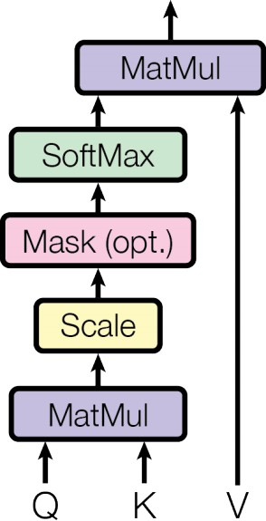
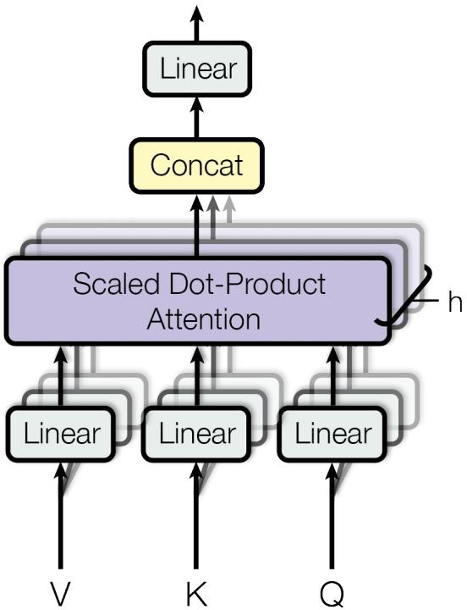
트랜스포머의 동작 원리: 어텐션(Attention)
인코더와 디코더는 Multi-Head Attention 레이어를 사용합니다.
어텐션을 위한 세 가지 입력 요소
쿼리(Query)
키(Key)
값(Value)
Scaled Dot-Product Attention
Multi-Head Attention

Slide 19
트랜스포머의 동작 원리: 어텐션(Attention)
인코더와 디코더는 Multi-Head Attention 레이어를 사용합니다.
𝑄𝐾^{𝑇}
𝑑_{𝑘}
𝐴𝑡𝑡𝑒𝑛𝑡𝑖𝑜𝑛 𝑄, 𝐾, 𝑉 = 𝑠𝑜𝑓𝑡𝑚𝑎𝑥
𝑉
ℎ𝑒𝑎𝑑_{𝑖} = 𝐴𝑡𝑡𝑒𝑛𝑡𝑖𝑜𝑛(𝑄𝑊^{𝑄}, 𝐾𝑊^{𝐾}, 𝑉𝑊^{𝑉})
𝑖
𝑖 𝑖
𝑀𝑢𝑙𝑡𝑖𝐻𝑒𝑎𝑑 𝑄, 𝐾, 𝑉 = 𝐶𝑜𝑛𝑐𝑎𝑡 ℎ𝑒𝑎𝑑₁, … , ℎ𝑒𝑎𝑑_{ℎ}
_{𝑊}𝑂
h: 헤드(head)의 개수
Multi-Head Attention

Slide 20
트랜스포머의 동작 원리(하나의 단어): 쿼리(Query), 키(Key), 값(Value)
어텐션을 위해 쿼리(Query), 키(Key), 값(Value)이 필요합니다.
각 단어의 임베딩(Embedding)을 이용해 생성할 수 있습니다.
임베딩 차원(𝑑_{𝑚𝑜𝑑𝑒𝑙}) → 𝑄𝑢𝑒𝑟𝑦, 𝐾𝑒𝑦, 𝑉𝑎𝑙𝑢𝑒 차원(𝑑_{𝑚𝑜𝑑𝑒𝑙} / ℎ)
𝑄𝑢𝑒𝑟𝑦_{𝑙𝑜𝑣𝑒}
× 𝑊_{𝑄𝑢𝑒𝑟𝑦}(4 × 2)
^{𝐾𝑒𝑦}𝑙𝑜𝑣𝑒
love
× 𝑊_{𝐾𝑒𝑦}(4 × 2)
𝑉𝑎𝑙𝑢𝑒_{𝑙𝑜𝑣𝑒}
× 𝑊_{𝑉𝑎𝑙𝑢𝑒}(4 × 2)

Slide 21
트랜스포머의 동작 원리(하나의 단어): Scaled Dot-Product Attention
𝐴𝑡𝑡𝑒𝑛𝑡𝑖𝑜𝑛 𝑄, 𝐾, 𝑉 = 𝑠𝑜𝑓𝑡𝑚𝑎𝑥
𝑄𝐾^{𝑇}
𝑉
𝑑_{𝑘}
/ 𝑑_{𝑘}
72% | ∗ | 𝑉𝑎𝑙𝑢𝑒_{𝐼}
15% | ∗ | 𝑉𝑎𝑙𝑢𝑒_{𝑙𝑜𝑣𝑒} | + | 𝐴𝑡𝑡𝑒𝑛𝑡𝑖𝑜𝑛
13% ∗ 𝑉𝑎𝑙𝑢𝑒_{𝑦𝑜𝑢}
× 𝐾𝑒𝑦^{𝑇}
𝐼
𝑄𝑢𝑒𝑟𝑦_{𝐼}
/ 𝑑_{𝑘}
× 𝐾𝑒𝑦^{𝑇}
𝑆
𝑙𝑜𝑣𝑒
/ 𝑑_{𝑘}
× 𝐾𝑒𝑦^{𝑇}
𝑦𝑜𝑢

Slide 22
트랜스포머의 동작 원리(행렬): 쿼리(Query), 키(Key), 값(Value)
실제로는 행렬(matrix) 곱셈 연산을 이용해 한꺼번에 연산이 가능합니다.
𝑄𝑢𝑒𝑟𝑦_{𝐼}
𝑄𝑢𝑒𝑟𝑦_{𝑙𝑜𝑣𝑒}
𝑄𝑢𝑒𝑟𝑦_{𝑦𝑜𝑢}
× 𝑊_{𝑄𝑢𝑒𝑟𝑦}(4 × 2)
I
love you
𝐾𝑒𝑦_{𝐼}
^{𝐾𝑒𝑦}𝑙𝑜𝑣𝑒
𝐾𝑒𝑦_{𝑦𝑜𝑢}
× 𝑊_{𝐾𝑒𝑦}(4 × 2)
𝑉𝑎𝑙𝑢𝑒_{𝐼}
𝑉𝑎𝑙𝑢𝑒_{𝑙𝑜𝑣𝑒}
𝑉𝑎𝑙𝑢𝑒_{𝑦𝑜𝑢}
× 𝑊_{𝑉𝑎𝑙𝑢𝑒}(4 × 2)

Slide 23
트랜스포머의 동작 원리(행렬): Scaled Dot-Product Attention
𝐴𝑡𝑡𝑒𝑛𝑡𝑖𝑜𝑛 𝑄, 𝐾, 𝑉 = 𝑠𝑜𝑓𝑡𝑚𝑎𝑥
𝑄𝐾^{𝑇}
𝑉
𝑑_{𝑘}
𝐼 𝑙𝑜𝑣𝑒
𝑦𝑜𝑢
𝐾_{𝐼}
^{𝐾}𝑙𝑜𝑣𝑒 ^{𝐾}𝑦𝑜𝑢
𝐼
𝑄𝑢𝑒𝑟𝑦_{𝐼}
𝐴𝑡𝑡𝑒𝑛𝑡𝑖𝑜𝑛
𝐸𝑛𝑒𝑟𝑔𝑖𝑒𝑠
𝑄𝑢𝑒𝑟𝑦
×
=
𝑙𝑜𝑣𝑒
𝑙𝑜𝑣𝑒
𝑄𝑢𝑒𝑟𝑦_{𝑦𝑜𝑢}
𝑦𝑜𝑢
𝑄𝐾^{𝑇}
𝑠𝑜𝑓𝑡𝑚𝑎𝑥
𝐴𝑡𝑡𝑒𝑛𝑡𝑖𝑜𝑛
𝑑
𝑘
𝑉
𝑉𝑎𝑙𝑢𝑒_{𝐼}
𝑉𝑎𝑙𝑢𝑒_{𝑙𝑜𝑣𝑒}
𝑉𝑎𝑙𝑢𝑒_{𝑦𝑜𝑢}
𝐴𝑡𝑡𝑒𝑛𝑡𝑖𝑜𝑛 𝑄, 𝐾, 𝑉 =
×
=

Slide 24
트랜스포머의 동작 원리(행렬): Scaled Dot-Product Attention
마스크 행렬(mask matrix)를 이용해 특정 단어는 무시할 수 있도록 합니다.
𝐼 𝑙𝑜𝑣𝑒 𝑦𝑜𝑢 𝐼 𝑙𝑜𝑣𝑒 𝑦𝑜𝑢
𝐼 𝐼
𝑙𝑜𝑣𝑒
𝐴𝑡𝑡𝑒𝑛𝑡𝑖𝑜𝑛
𝐸𝑛𝑒𝑟𝑔𝑖𝑒𝑠
𝑀𝑎𝑠𝑘
𝑀𝑎𝑡𝑟𝑖𝑥
𝑄𝐾^{𝑇} =
∗
𝑙𝑜𝑣𝑒
𝑦𝑜𝑢 𝑦𝑜𝑢
마스크 값으로 음수 무한의 값을 넣어 𝑠𝑜𝑓𝑡𝑚𝑎𝑥 함수의 출력이 0%에 가까워지도록 합니다.

Slide 25
트랜스포머의 동작 원리: Multi-Head Attention
𝑀𝑢𝑙𝑡𝑖𝐻𝑒𝑎𝑑 𝑄, 𝐾, 𝑉 = 𝐶𝑜𝑛𝑐𝑎𝑡 ℎ𝑒𝑎𝑑₁, … , ℎ𝑒𝑎𝑑_{ℎ}
_{𝑊}𝑂
ℎ𝑒𝑎𝑑₁
𝑄𝑢𝑒𝑟𝑦_{𝐼}
𝑄𝑢𝑒𝑟𝑦_{𝑙𝑜𝑣𝑒}
𝑄𝑢𝑒𝑟𝑦_{𝑦𝑜𝑢}
𝐾𝑒𝑦_{𝐼}
^{𝐾𝑒𝑦}𝑙𝑜𝑣𝑒
𝐾𝑒𝑦_{𝑦𝑜𝑢}
𝑉𝑎𝑙𝑢𝑒_{𝐼}
𝑉𝑎𝑙𝑢𝑒_{𝑙𝑜𝑣𝑒}
𝑉𝑎𝑙𝑢𝑒_{𝑦𝑜𝑢}
𝐴𝑡𝑡𝑒𝑛𝑡𝑖𝑜𝑛
I
love
you
ℎ𝑒𝑎𝑑₂
𝑄𝑢𝑒𝑟𝑦_{𝐼}
𝑄𝑢𝑒𝑟𝑦_{𝑙𝑜𝑣𝑒}
𝑄𝑢𝑒𝑟𝑦_{𝑦𝑜𝑢}
𝐾𝑒𝑦_{𝐼}
^{𝐾𝑒𝑦}𝑙𝑜𝑣𝑒
𝐾𝑒𝑦_{𝑦𝑜𝑢}
𝑉𝑎𝑙𝑢𝑒_{𝐼}
𝑉𝑎𝑙𝑢𝑒_{𝑙𝑜𝑣𝑒}
𝑉𝑎𝑙𝑢𝑒_{𝑦𝑜𝑢}
𝐴𝑡𝑡𝑒𝑛𝑡𝑖𝑜𝑛
…
ℎ𝑒𝑎𝑑_{ℎ}

Slide 26
트랜스포머의 동작 원리: Multi-Head Attention
𝑀𝑢𝑙𝑡𝑖𝐻𝑒𝑎𝑑 𝑄, 𝐾, 𝑉 를 수행한 뒤에도 차원(dimension)이 동일하게 유지됩니다.
ℎ𝑒𝑎𝑑₁ ℎ𝑒𝑎𝑑₂ ℎ𝑒𝑎𝑑₃ ℎ𝑒𝑎𝑑_{ℎ}
…
𝐶𝑜𝑛𝑐𝑎𝑡 ℎ𝑒𝑎𝑑₁, … , ℎ𝑒𝑎𝑑_{ℎ} =
^{𝑑}𝑚𝑜𝑑𝑒𝑙 ^{= 𝑑}𝑣 ^{× ℎ}
𝑀𝑢𝑙𝑡𝑖𝐻𝑒𝑎𝑑 𝑄, 𝐾, 𝑉 =
𝑠𝑒𝑞_𝑙𝑒𝑛 ×
^{𝑑}𝑚𝑜𝑑𝑒𝑙
^{𝑑}𝑚𝑜𝑑𝑒𝑙 ^{= 𝑑}𝑣 ^{× ℎ}
^{𝑑}𝑚𝑜𝑑𝑒𝑙

Slide 27
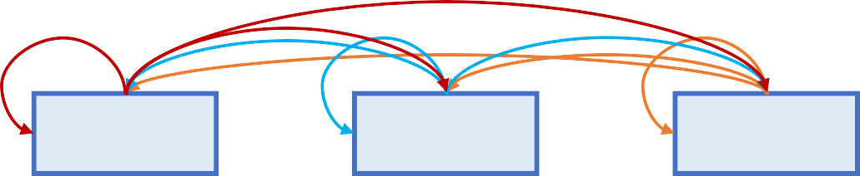
트랜스포머의 동작 원리: 어텐션(Attention)의 종류
트랜스포머에서는 세 가지 종류의 어텐션(attention) 레이어가 사용됩니다.
Encoder Self-Attention:
Masked Decoder Self-Attention:
Encoder-Decoder Attention:

Slide 28
트랜스포머의 동작 원리: Self-Attention
Self-Attention은 인코더와 디코더 모두에서 사용됩니다.
매번 입력 문장에서 각 단어가 다른 어떤 단어와 연관성이 높은 지 계산할 수 있습니다.
A boy who is looking at
the
tree
is surprised because
it
was too tall.
A boy who is looking at the tree is surprised because
it
was too tall.

